Slide 1
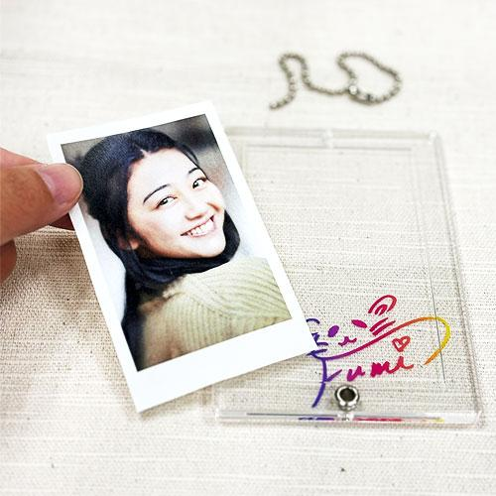
【提案書】
オリジナルアクリルチェキホルダー（１面印刷）
3枚のアクリルプレートで構成されたチェキホルダー。1枚のプレートにオリジナルのイラストや文字などをフルカラーでプリントできます。大切な推しのチェキをアクセサリーとして持ち歩けます。
特徴
納期
納期スペース
仕様
素材 : 透明アクリル
サイズ : 75×105×6mm
包装 : 個別袋入れ
備考 : 印刷：UVインクジェット
お見積
お見積りスペース

